Slide 1



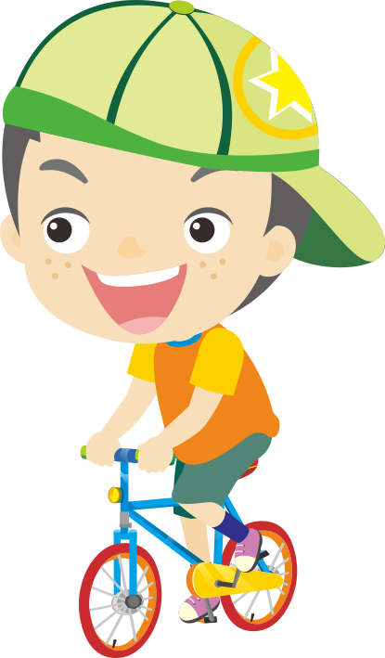
自我介紹
姓名：螃蟹
喜歡的遊戲：決地求生
喜歡的水果：哈密瓜~

